Slide 1
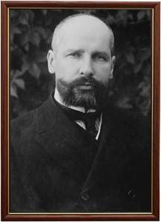
МБОУ « СОШ №6» г.Канаш Баркова Е.Ф. Урок на тему: «Слушается дело: «Что сделал, а что не мог сделать П.А. Столыпин для России начала XX в.?»

Slide 2
Цель, задачи и основные этапы урока:
обобщить и закрепить знания, всесторонне рассмотреть и оценить деятельность и личность П.А.Столыпина, его роль в истории России,
продолжить формирование оценочных суждений, развивать навыки самостоятельной работы с различными источниками знаний,
прививать культуру дискуссии, навыки обработки и систематизации материала, аргументации различных точек зрения и собственного мнения.
Основные этапы урока:
1 Подготовительный
2 Вводный этап.
3 Основной этап.
4 Оценочный этап.

Slide 3
Реформы П. А. Столыпина: судебный процесс
Актуальность работы
Петр Аркадьевич стал тем человеком, который сделал попытку выйти из кризисной ситуации, сложившейся в нашей стране в период первой российской революции 1905-1907 гг.
Личность Столыпина была во многом неоднозначной, его взгляды можно назвать противоречивыми, но его деятельность служит ценным историческим опытом для современного поколения.
Реформа П.А. Столыпина являлась, прежде всего, попыткой избежать в России революционного взрыва и вывести ее на эволюционный, мирный пусть развития

Slide 4
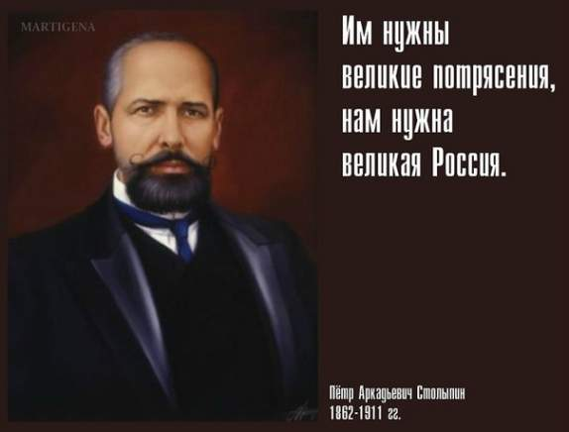
Реформы П. А. Столыпина: судебный процесс
П. А. столыпин
Государственный деятель Российской империи. В разные годы занимал посты уездного предводителя дворянства в Ковно, губернатора Гродненской и Саратовской губернии, министра внутренних дел, премьер-министра.

Slide 5
Реформы П. А. Столыпина: судебный процесс
оСновные положения реформы
Разработка правовых норм, призванных способствовать реализации гражданских и политических свобод
Усовершенствование органов местного управления, суда и самоуправления.
Решить национальный вопрос, ослабить остроту еврейского вопроса, провести ряд мер по упорядочению политико-административной автономии Польши, статуса Финляндии.

Slide 6
Реформы П. А. Столыпина: судебный процесс
Рабочий вопрос
Предоставлялась возможность проведения забастовок и различных рабочих движений
Отменялась статья «Уложения о наказаниях», предусматривавшее уголовное преследование участников экономических стачек
Государство намеревалось оказывать помощь рабочим в виде страхового законодательства, пересмотреть нормирование труда для женщин и детей

Slide 7
Реформы П. А. Столыпина: судебный процесс
Реформа образования
Доступное образование
Обязательное начальное образование
Широкая сеть профессиональных учебных заведений

Slide 8
Реформы П. А. Столыпина: судебный процесс
Идеи развития страны,
возможные пути решения
Идеи о проведении в России модернизации сельского хозяйства, уничтожении общины, улучшения положения рабочих, введения земств
Необходимы иные пути решения проблемы, нежели жестокие репрессии
Главная причина выступления крестьян – это нищета, а совсем не просто революционная пропаганда
Нищета не заключалась лишь в малоземелье, а заключалась она в сохранении общины
Община тормозила развитие в сельском хозяйстве и формирование у крестьян частнособственнического менталитета

Slide 9
Реформы П. А. Столыпина: судебный процесс
П. А. Столыпин
Против репрессий
Либеральные меры
Дворяне
Усиление репрессий
Карательные меры
Причина выступления крестьян - нищета
Причина выступления крестьян – революционная пропаганда

Slide 10
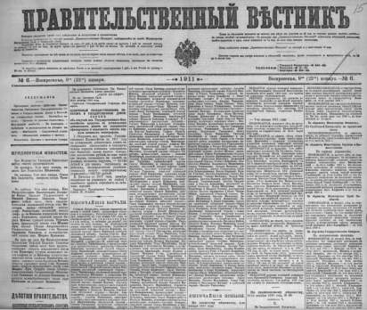
Реформы П. А. Столыпина: судебный процесс
Первый этап реформы столыпина
Основные задачи программы:
РЕФОРМЫ
И
«УСПОКОЕНИЕ»

Slide 11
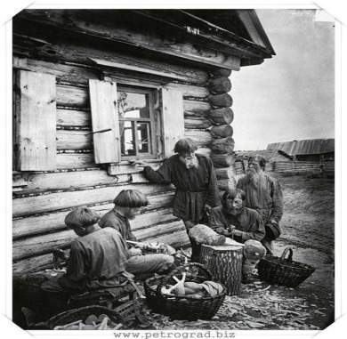
Реформы П. А. Столыпина: судебный процесс
Сельская община
Ликвидация общины должна была:
повысить производительность аграрного сектора в экономике;
создать класс зажиточных крестьян- собственников, они должны были составить новую социальную опору власти и укрепить существующий политический строй
снять социальную напряженность с деревни

Slide 12
Реформы П. А. Столыпина: судебный процесс
Крестьянская реформа
1. Разрушение крестьянской общины
10% крестьян – фермеры. Община до конца не разрушена. Валовый сбор зерна вырос в 1,7 раза. Рост экспорта хлеба. Возросло имущественное расслоение крестьян.
2. Создание хуторов и отрубов
К 1915г. количество фермерских хозяйств – 10% всех крестьянских хозяйств.
Увеличение в 2 раза количества применяемых минеральных удобрений.

Slide 13
Не беспорядочная раздача земель, не успокоение бунта подачками — бунт погашается силою, а признание неприкосновенности частной собственности и, как следствие, отсюда вытекающее, создание мелкой личной земельной собственности… — вот задачи, осуществление которых правительство считало и считает вопросом бытия русской державы. (16 ноября 1907; Гос. Дума третьего созыва; первая речь П. А. Столыпина)
.

Slide 14
Пока крестьянин беден, пока он не обладает личною земельною собственностью, пока он находится насильно в тисках общины, он останется рабом, и никакой писаный закон не даст ему блага гражданской свободы. Для того, чтобы воспользоваться этими благами, ведь нужна известная, хотя бы самая малая доля состоятельности.

Slide 15
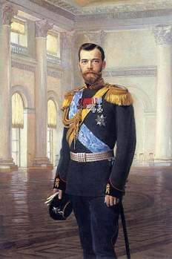
Реформы П. А. Столыпина: судебный процесс
Причины свертывания реформ
Противоречия между Думой и Столыпиным
Противоречия между Думой и царем

Slide 16
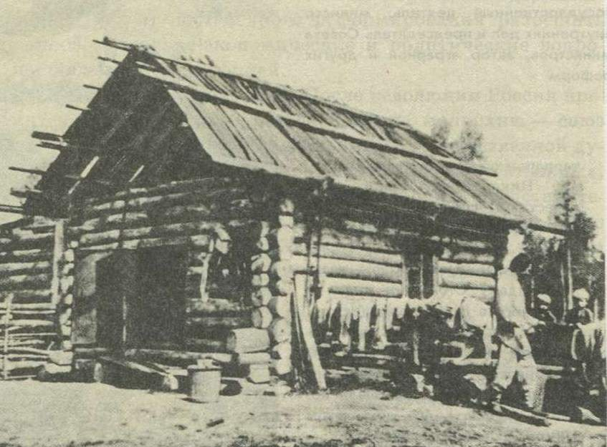
Реформы П. А. Столыпина:судебный процесс
Причина неудач реформ самодержавие

Slide 17
Реформы П.А.Столыпина
Цели реформы | Мероприятия | Результаты | Значение реформы

Slide 18
Анкета
Как я усвоил материал?
Получил прочные знания, усвоил все вопросы ( 10 баллов).
Усвоил материал частично ( 7 баллов).
Необходимо еще поработать ( 4-6 баллов).
Как я работал, где допустил ошибки, удовлетворен ли своей работой?
Везде справился сам, удовлетворен своей работой ( 9-1-баллов).
Допустил ошибки ( на каком этапе?)( 7-8 баллов).
Не справился ( какими заданиями?) ( 4-6 баллов).
Как работала подгруппа, учебная пара?
Дружно, совместно разбирали задания (9-10 баллов).
Активно участвовали в обсуждении не все ( 7-8 баллов).
Работа вялая, неинтересная, много ошибок ( 4-6 баллов).

